Slide 1
Odnosi sa menadžmentom i klijentima
Predavač: Nebojša Marinkov - Web developer

Slide 2
WE MASTER TOMORROW DIGITAL CHALLENGES TODAY
Biti aktivno uključen
Menadžeri nisu nadređeni, već saradnici u sledećim poljima
Unutrašnja organizacija
Projektni menadžment
Developer je slobodan da
Iskaže nezadovoljstvo trenutnim položajem
Predloži poboljšanje ili bolje rešenje za neki problem (dobro argumentovano)
Klijenti ne znaju šta hoće i često ne vide širu sliku
Postavljati pitanja !
Predlagati rešenja
Svi težimo zajedničkom cilju
Diskutovati i kalkulisati

Slide 3
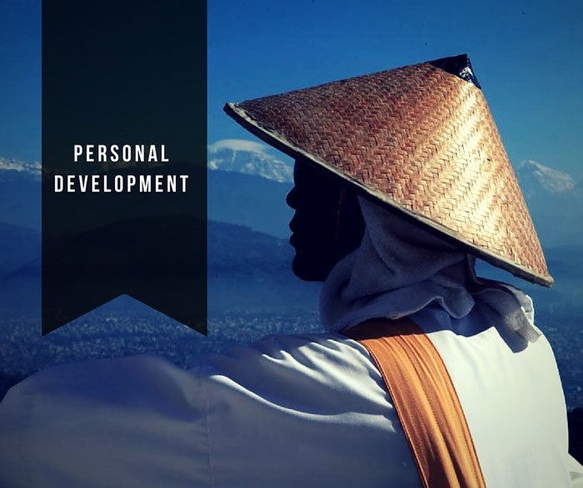
WE MASTER TOMORROW DIGITAL CHALLENGES TODAY
Lične osobine
Podrazumeva se ljubaznost, samokontrola, priznavanje greške, kultura ...
Poželjne osobine: samopouzdanje, komunikativnost …
Lične osobine je moguće razvijati
Savršen engleski nije presudan

Slide 4
WE MASTER TOMORROW DIGITAL CHALLENGES TODAY
Zaključak
Zašto je dobra komunikacija presudna za (kvalitetan) rad ?
Arhitektura softvera (kvalitetan proizvod)
Psihološki momenat
Klijentsko pozitivno iskustvo

